Slide 1

Název školy | Plavská škola
Autor | Mgr. Jana Kneřová
Název | VY_52_INOVACE_07_ČJ_Vyjmenovaná slova po M a jejich význam - 1
Téma Číslo projektu Anotace | ČJ 3 CZ.1.07/1.4.00/21.1135 Vyjmenovaná slova po M názorně – my, mýt, myslit, mýlit se, hmyz, myš, hlemýžď. Společná diskuze nad různými významy slov. Mezipředmětové vztahy.

Slide 2
Vyjmenovaná slova po M
a jejich význam
1. část
my, mýt, myslit, mýlit se, hmyz, myš, hlemýžď

Slide 3
Všechna vyjmenovaná slova po M
my, mýt, myslit, mýlit se, hmyz, myš, hlemýžď,
mýtit, zamykat, smýkat, dmýchat, chmýří, nachomýtnout se, Litomyšl
Dnes si vysvětlíme význam jen první části vyjmenovaných slov po L.

Slide 4

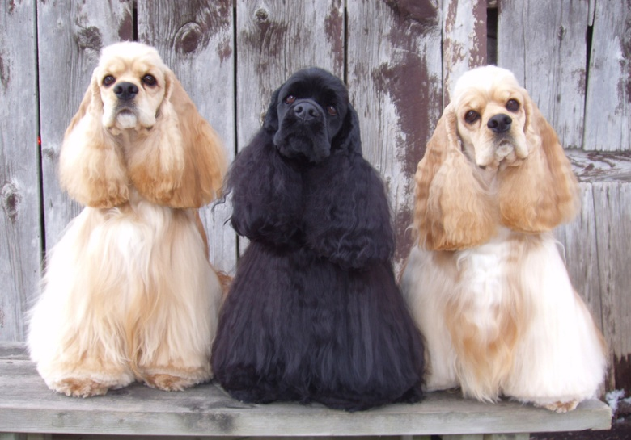
Co znamená slovo MY?
Dvě a více osob
To jsme my, já a mí přátelé
Kdybych uměl mluvit, řekl bych,
že to jsme my, naše psí rodina…
Zkus také představit ostatním svou
rodinu, kamarády, spolužáky…
Začni spojením: „To jsme my…“
Umí to někdo i v cizím jazyce?

Slide 5
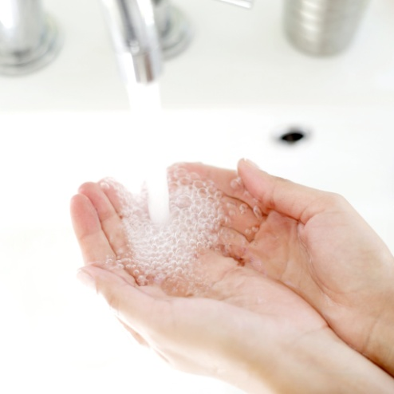
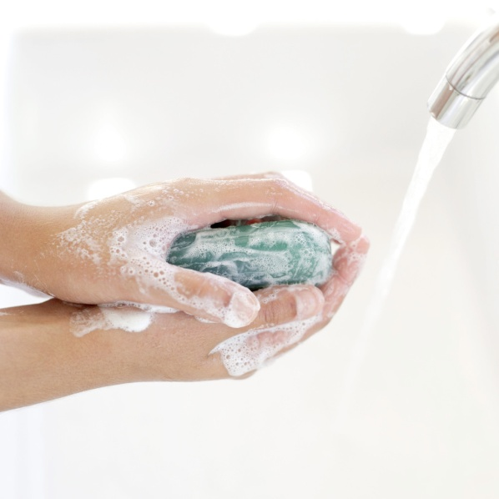
Co znamená slovo MÝT?
Čistit, odstraňovat špínu
Pravidelně
musíme
mýt okna.
Myjeme si ruce.
Po jídle myjeme nádobí.
I auto se musí mýt, na to jsou velké myčky.
Co všechno se musí ještě mýt?

Slide 6

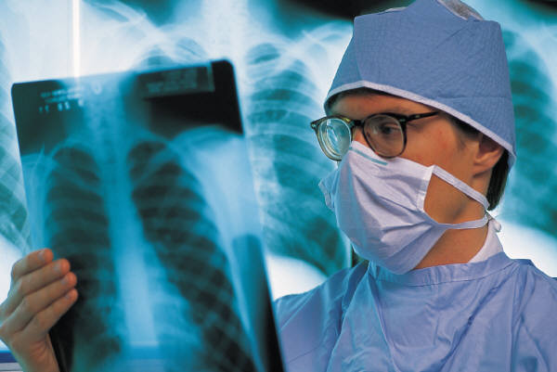
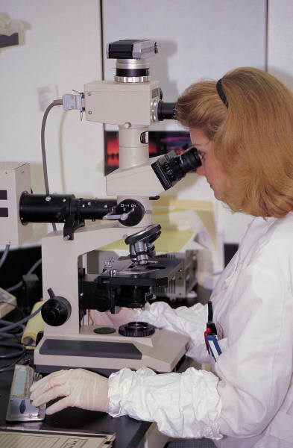


Co znamená slovo MYSLIT?
Uvažovat, zapojit do práce mozek, přemýšlet
Hodně přemýšlí paní učitelka i žáci ve škole,
lékař i vědec.
Znáš některá další povolání, kde se musí hodně přemýšlet?

Slide 7
Co znamená MÝLIT SE?
Plést se, nemít pravdu, udělat chybu
Mislela jsem si, že jsem
po obědě umila svůj talýř,
ale…
14 + 9 = 22
Anička i Petr se zmýlili, Anička hned
několikrát.
Dokážeš jejich mýlky objevit?

Slide 8
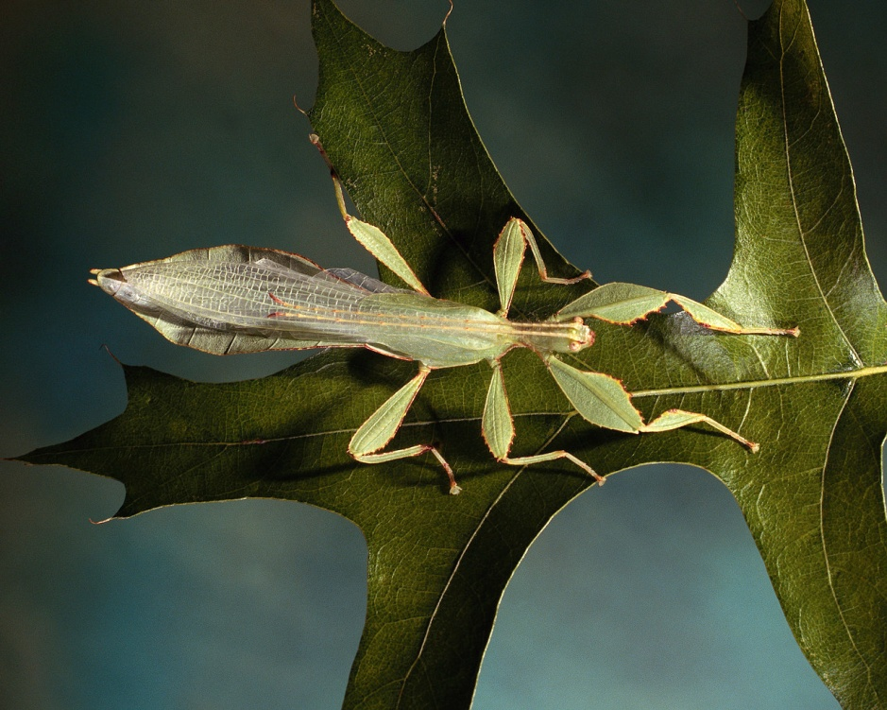

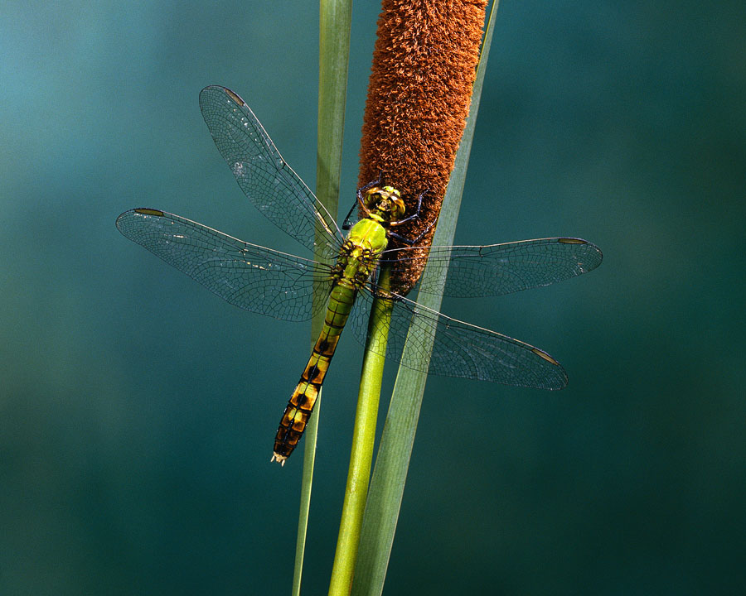
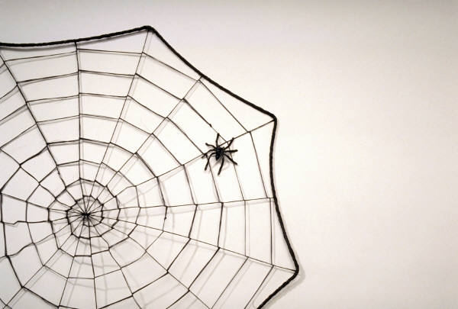
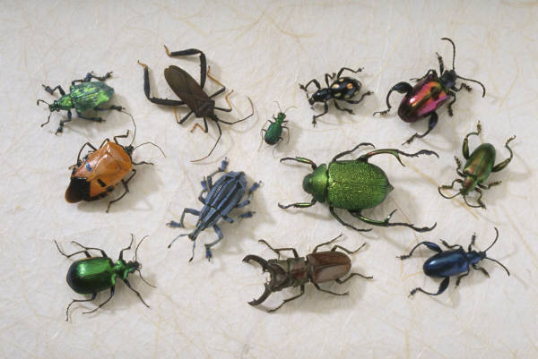
Co znamená slovo HMYZ?
Malí členovci se třemi páry končetin
Poznáš aspoň některý hmyz
na obrázcích?
Znáš ještě i jiné druhy hmyzu?

Slide 9
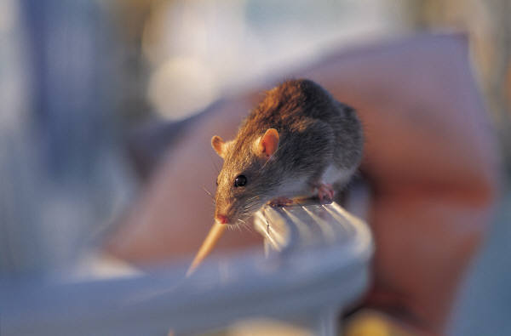

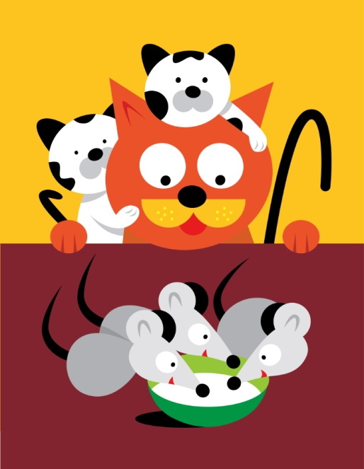
Co znamená MYŠ?
Malý hlodavec, škodí doma i na polích, v sýpkách…
malá myška
myška jako hračka
S myší se ale setkáme i u počítače.
Jak je to možné?
Znáš nějakou pohádku,
ve které je také myška?

Slide 10

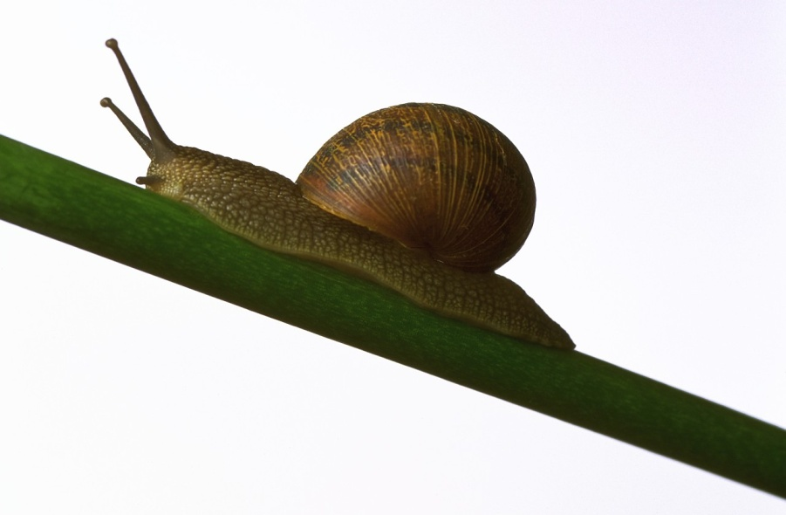
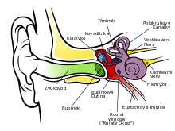
Co znamená slovo HLEMÝŽĎ?
⋅ Plž, šnek
Hlemýžď si
na zádech nosí
svůj vlastní domeček, kam se schová
v případě nebezpečí.
Hlemýždě ale najdeme
i uvnitř ucha. Nevěříš?
Zkus zapřemýšlet,
proč se mu asi říká
hlemýžď.

Slide 11
Malé opakování, všechna vyjmenovaná slova po M
my, mýt, myslit, mýlit se, hmyz, myš, hlemýžď,
mýtit, zamykat, smýkat, dmýchat, chmýří, nachomýtnout se, Litomyšl
Zkus teď sám vysvětlit význam prvních slov, které jsme se naučili.

Slide 12
Zdroje:
Ucho – hlemýžď: BROCKMANN, Chittka L,. Wikipedia.cz [online]. [cit. 11.9.2012]. Dostupný na WWW: <http://cs.wikipedia.org/wiki/Soubor:Anatomy_of_the_Human_Ear_cs.svg>.
Ostatní obrázky: www.office.microsoft.com

